Slide 1
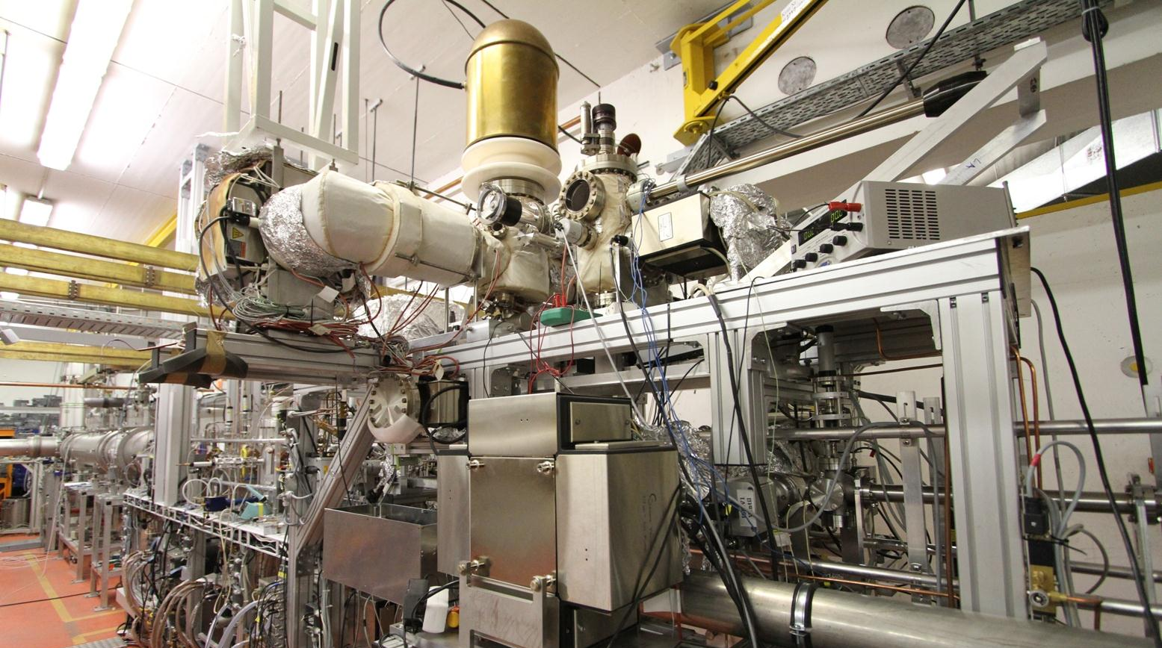
Investigation of pulsed spin polarized electron beams at the S-DALINAC
PSTP 2013
M. ESPIG, J. ENDERS, Y. FRITZSCHE, M. WAGNER
Institut für Kernphysik, Technische Universität Darmstadt
PSTP 2013 - Martin Espig – 13.09.2013

Slide 2

Source of Polarized Electrons at the S-DALINAC
Bulk/Superlattice-GaAs
100 keV electron energy
Vacuum lifetime ~ 1000 h
Charge lifetime 10 (1) C
Polarization 86 (4)%
Emittance ~ 0.15 mm mrad
PSTP 2013 - Martin Espig – 13.09.2013

Slide 3
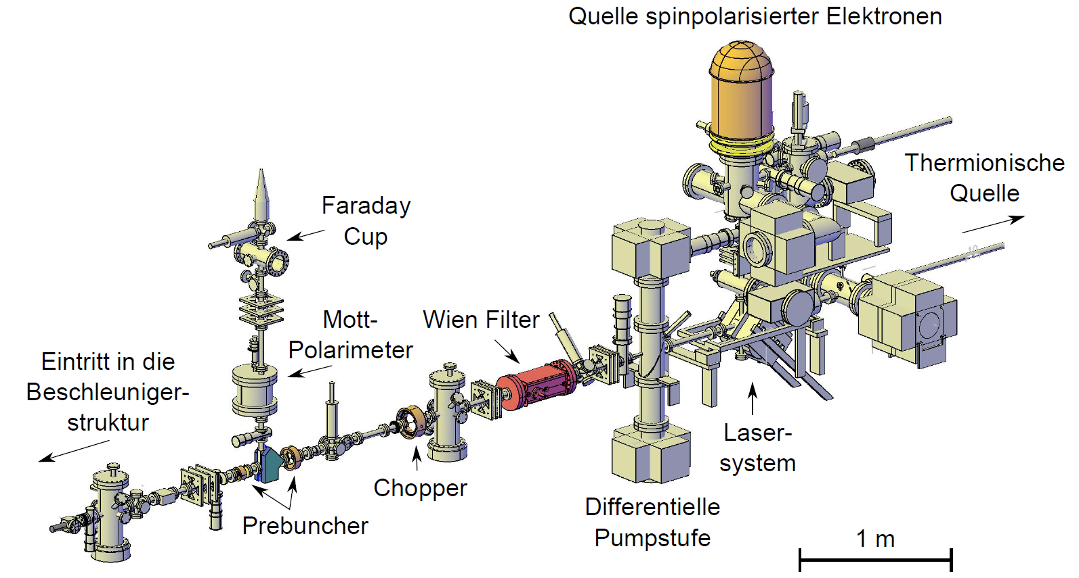
Pulsed Electron Beam in the normal conduction Injector
spin- polarized source
Thermionic gun
To the
S-DALINAC
90% beam loss
Differential pumping stage
PSTP 2013 - Martin Espig – 13.09.2013

Slide 4
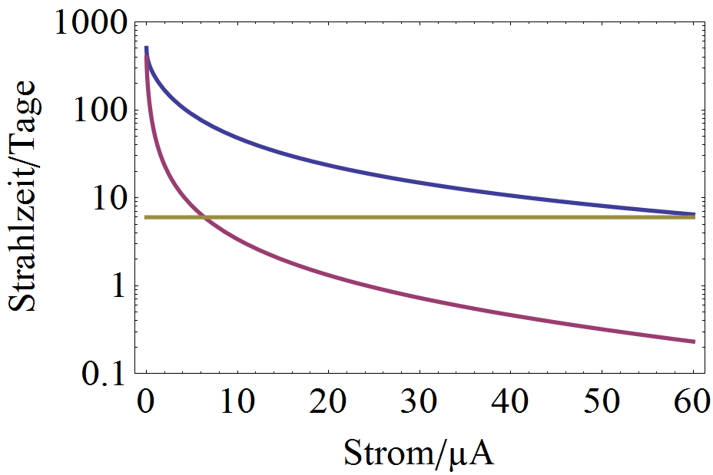

Cathode Lifetime
Max. Laser
Power 1 W
Pulsed Laser
Beam Time (days)
6 days
Factor 25
CW-Laser
Beam Current (μA)
PSTP 2013 - Martin Espig – 13.09.2013
Notes:
Ein weiteres Problem welches Auftritt ist die Quanteneffizienz der polarisierten Kathode. Diese ist abhängig von der Güte des Vakuums und des während des Betriebes extrahierten Elektronenstroms. Gerade der zweite Punkt sorgt für einen schnellen Abfall der Quanteneffizienz, falls Verluste innerhalb der Strahlführung kompensiert werden müssen. Ist die Quanteneffizienz der Kathode zu klein muss diese neu aktiviert werden, welches einige Stunden in Anspruch nimmt. Typischerweise sollte eine solche Aktivierung höchstens alle 6 Tage durchgeführt werden. In der oberen Grafik sehen Sie daher die maximale Strahlzeit mit einer frisch Präparierten Kathode für den Fall fester Elektronenströme und daraus resultierend erhöhter Laserleistung. Es ist zu erkennen, dass ein Dauerstrichlaser maximal 8µA über 6 Tage liefern kann, während ein gepulster Laser die geforderten 60µA bei 6 Tagen erreicht.

Slide 5
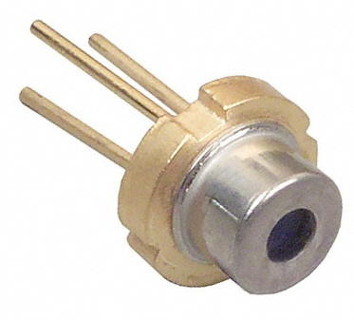
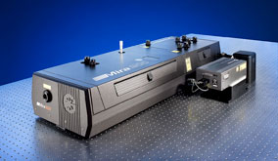
Pulsed Laser Systems
Mode locked 3 GHz modulated
Ti:Sa-Laser MIRA HP-D External Cavity Diode Laser
→ repetition rate 75 MHz → repetition rate 3 GHz
→ (300-500) fs pulse length → 50 ps pulse length
High Polarization at 780 nm
High Quantum Efficiency at 400 nm
PSTP 2013 - Martin Espig – 13.09.2013

Slide 6
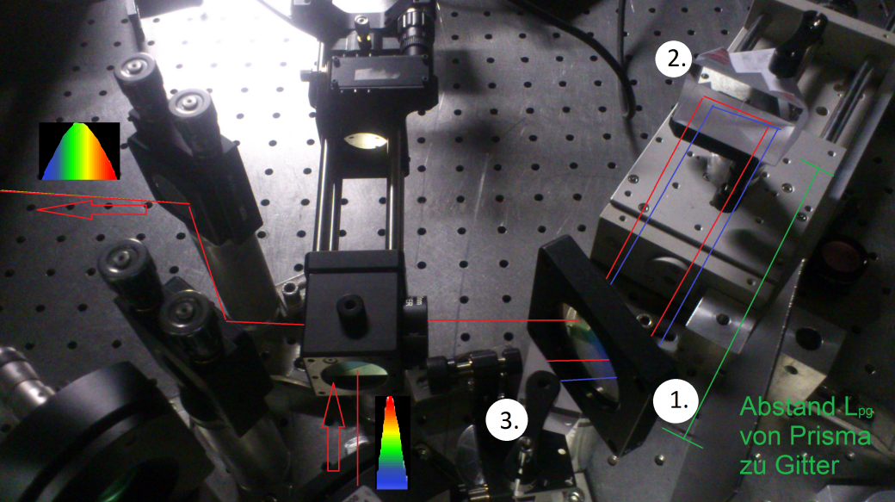
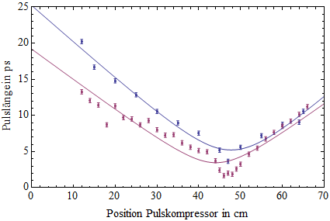
Reached Electron Bunch Length with the Ti:Sa-Laser at 780 nm
Laser Pulse Length (ps)
optical fiber
4 ps
pulse compressor
Pulse Compressor: Distance Prism-Grating (cm)
PSTP 2013 - Martin Espig – 13.09.2013

Slide 7
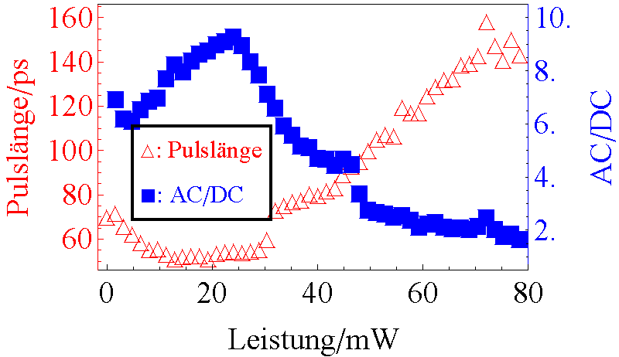
Reached Electron Bunch Length with pulsed Laser Diodes at 780 nm
Electron Bunch Length (ps)
AC/DC
Laser Power (mW)
PSTP 2013 - Martin Espig – 13.09.2013

Slide 8
Investigation of the Electron Bunches
Electron bunch profile in the time domain
  Intensity vs polarization
  Bulk GaAs vs Superlattice GaAs
  Laser pulse length vs electron bunch length
  Space charge effects
PSTP 2013 - Martin Espig – 13.09.2013

Slide 9
Measurement of Electron Bunches
spin- polarized source
Thermionic gun
To the
S-DALINAC
Differential pumping stage
PSTP 2013 - Martin Espig – 13.09.2013

Slide 10
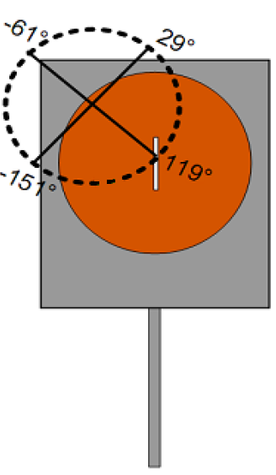
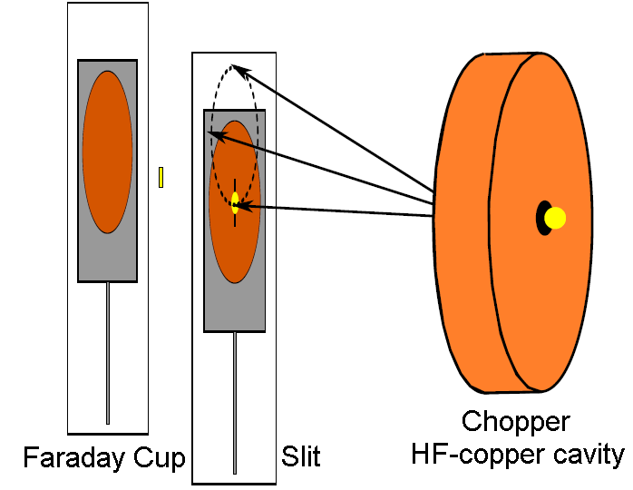
Measurement of Electron Bunches
160 ps
PSTP 2013 - Martin Espig – 13.09.2013

Slide 11
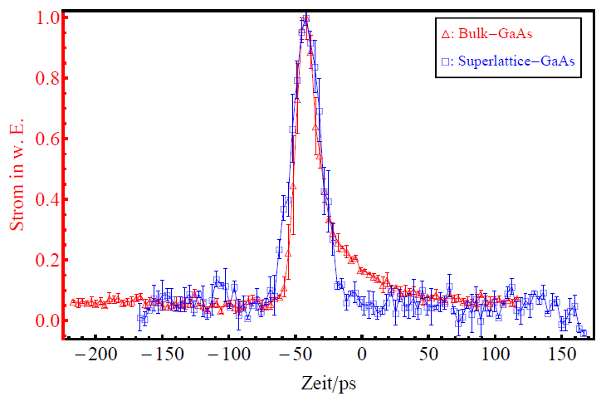
Comparison
Electron Beam Length at 100 keV
Electron Beam Current (a.u.)
Time (ps)
PSTP 2013 - Martin Espig – 13.09.2013

Slide 12
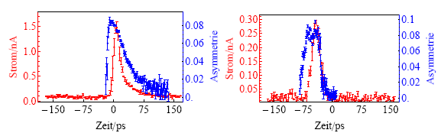
Comparison
Polarization
Bulk-GaAs
Superlattice GaAs
Electron Beam Current (nA)
Mott Scattering Asymmetry
Mott Scattering Asymmetry
Electron Beam Current (nA)
Time (ps)
Time (ps)
PSTP 2013 - Martin Espig – 13.09.2013

Slide 13
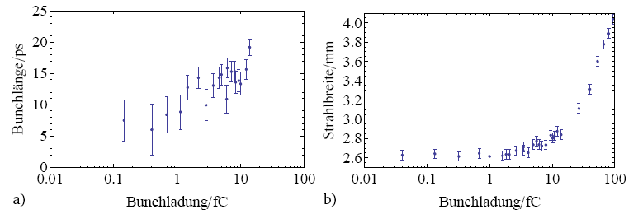
Space Charge Effects
Bunch Length (ps)
Beam Width (mm)
Bunch Charge (fC)
Bunch Charge (fC)
longitudinal
transversal
PSTP 2013 - Martin Espig – 13.09.2013
Notes:
Mit Hilfe der Chopper Schlitz Methoden konnten viele Effekte gemessen werden. Ich möchte mich aus zeitmangel hier nur auf die Raumladungseffekte beschränken. In dieser Messung wurde für unterschiedliche Bunchladungen sowohl die Bunchlänge, als auch die transversale Ausdehnung gemessen. In beiden Plots ist einer Vergrößerung ab einer Bunchladung von etwa 1 fC zu erkennen.

Slide 14
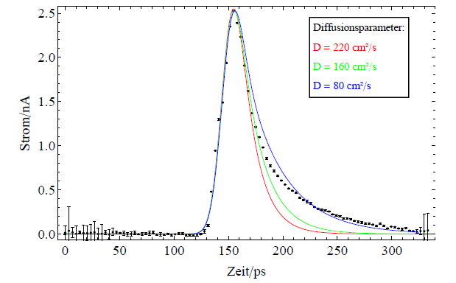

Intensity model by Spicer
Production
Electron transport
Emission
Diffusion
Beam Current (nA)
Why?
Time (ps)
PSTP 2013 - Martin Espig – 13.09.2013

Slide 15
Particular boundary conditions
Activation problems because of too much oxygen in preparation chamber
  poor activation of cathodes
Poor quantum efficiency
  Low emission probability
  Additional terms may become important
Ansatz for new model
  Include optical recombination
PSTP 2013 - Martin Espig – 13.09.2013

Slide 16
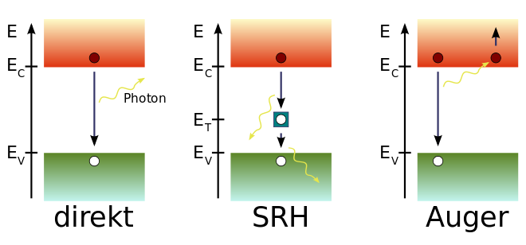
Advanced Model
B
A
C
direct
SRH
Auger
PSTP 2013 - Martin Espig – 13.09.2013

Slide 17
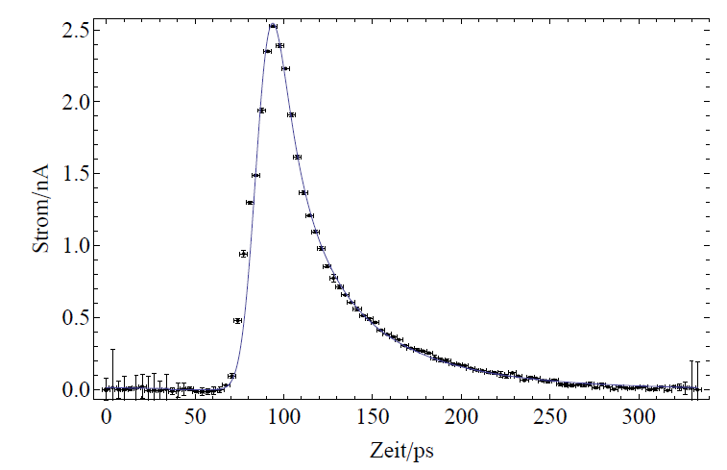
Advanced Model
Beam Current (nA)
Time (ps)
PSTP 2013 - Martin Espig – 13.09.2013

Slide 18
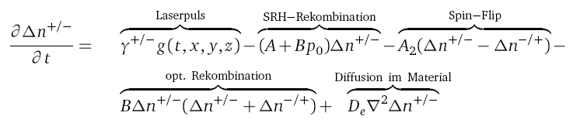

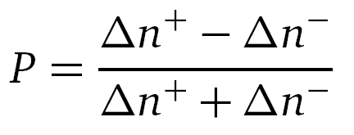

Model for Polarization
Laser
SRH-Recombination
Spin-Flip
Preliminary
opt. Recombination
Diffusion
BULK GaAs
Superlattice GaAs
PSTP 2013 - Martin Espig – 13.09.2013

Slide 19
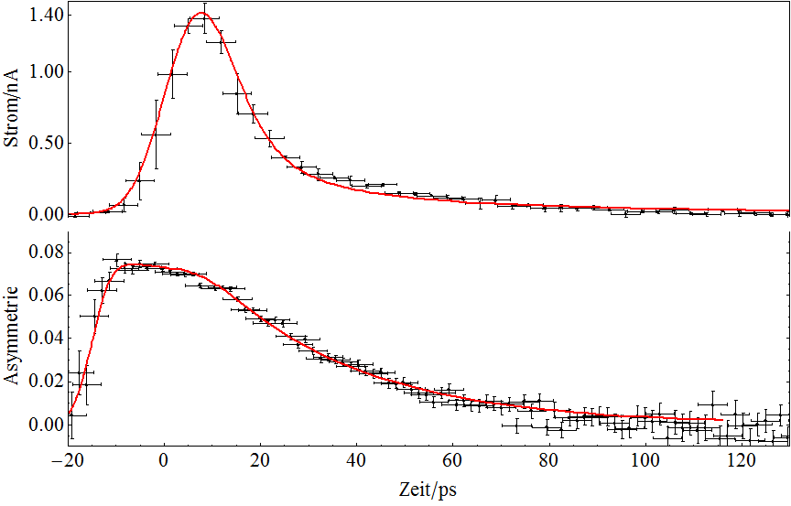
Polarization of the Bunch at 100 keV
Bulk-GaAs Photocathode
Beam Current (nA)
τ = 4,2 ps
1/A = 100 ps
1/A2 = 61,1 ps
B = 1E-10 cm³/s
D = 200 cm²/s
Asymmetry
Time (ps)
Time (ps)
PSTP 2013 - Martin Espig – 13.09.2013
19

Slide 20
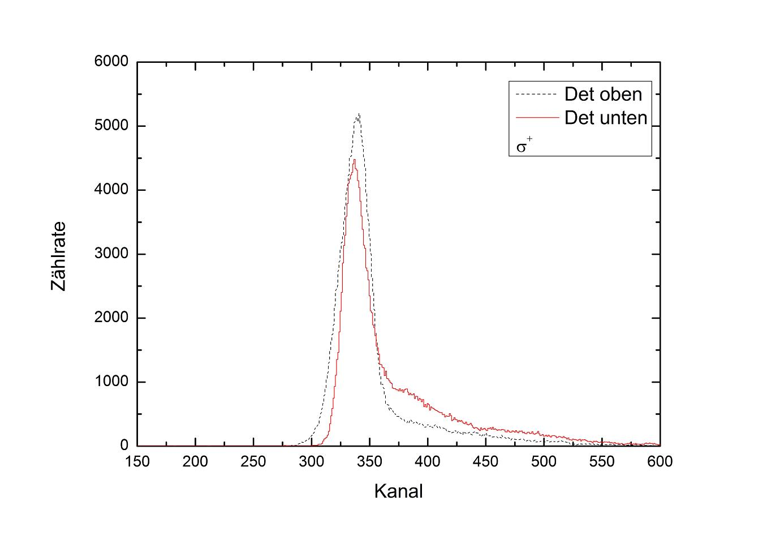
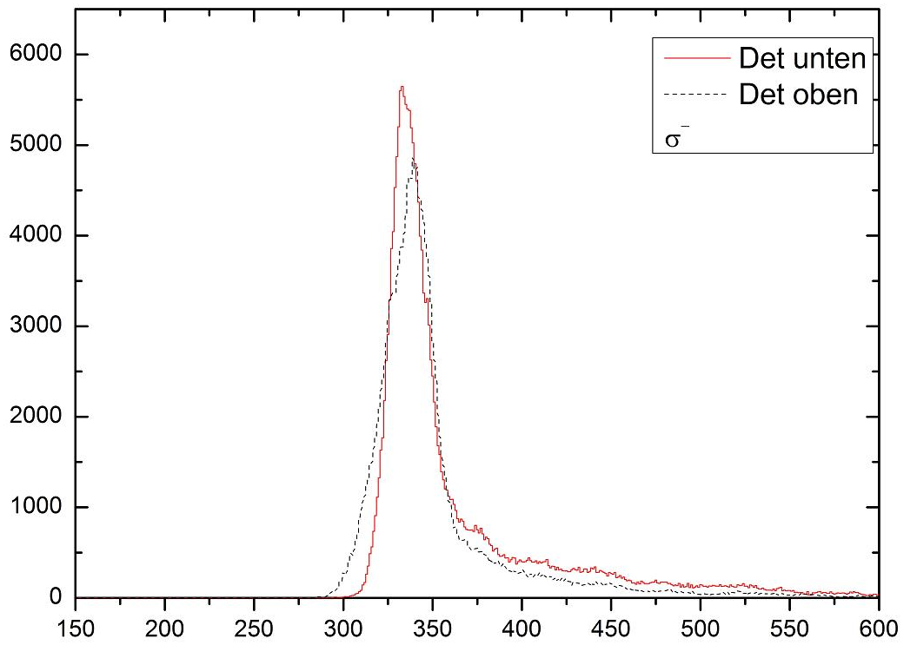
Polarized Electron Beam at 6.2 MeV
top
bottom
Ag(e,e)
Bulk GaAs
Counts/Channel
→ Polarization
P ≈ 28%
Channel
PSTP 2013 - Martin Espig – 13.09.2013

Slide 21
Outlook
Repeat measurement of intensity and polarization
  with improved quantum efficiency
  compare with proposed model
Resolution improvement
PSTP 2013 - Martin Espig – 13.09.2013

Slide 22
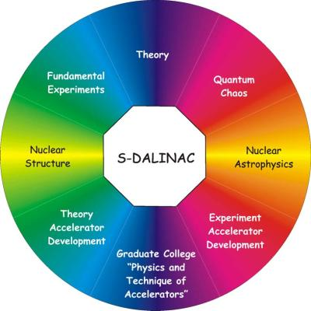
Thank you for your attention

